Slide 1





Slide 2

1. Địa danh nào sau đây là trường Đại học đầu tiên của nước ta?
A. Chùa Một Cột.
B. Trường PTTH Chu Văn An.
C. Văn Miếu Quốc Tử Giám.
C. Văn Miếu Quốc Tử Giám.
D. Việt Nam Quốc Tự.

Slide 3
2. Bến Nhà Rồng là địa danh đã diễn ra sự kiện lịch sử nào?
A. Bác Hồ đọc tuyên ngôn độc lập.
B. Bác Hồ ra đi tìm đường cứu nước.
B. Bác Hồ ra đi tìm đường cứu nước.
C. Phan Bội Châu đưa các thanh niên Việt Nam yêu nước sang Nhật.
D. Nơi diễn ra Hội nghị thành lập Đảng.

Slide 4
3. Vịnh Hạ Long được UNESCO công nhận là di sản thế giới lần đầu vào năm nào?
A. Năm 1994.
A. Năm 1994.
B. Năm 2000.
C. Năm 2005.
D. Năm 2009.

Slide 6







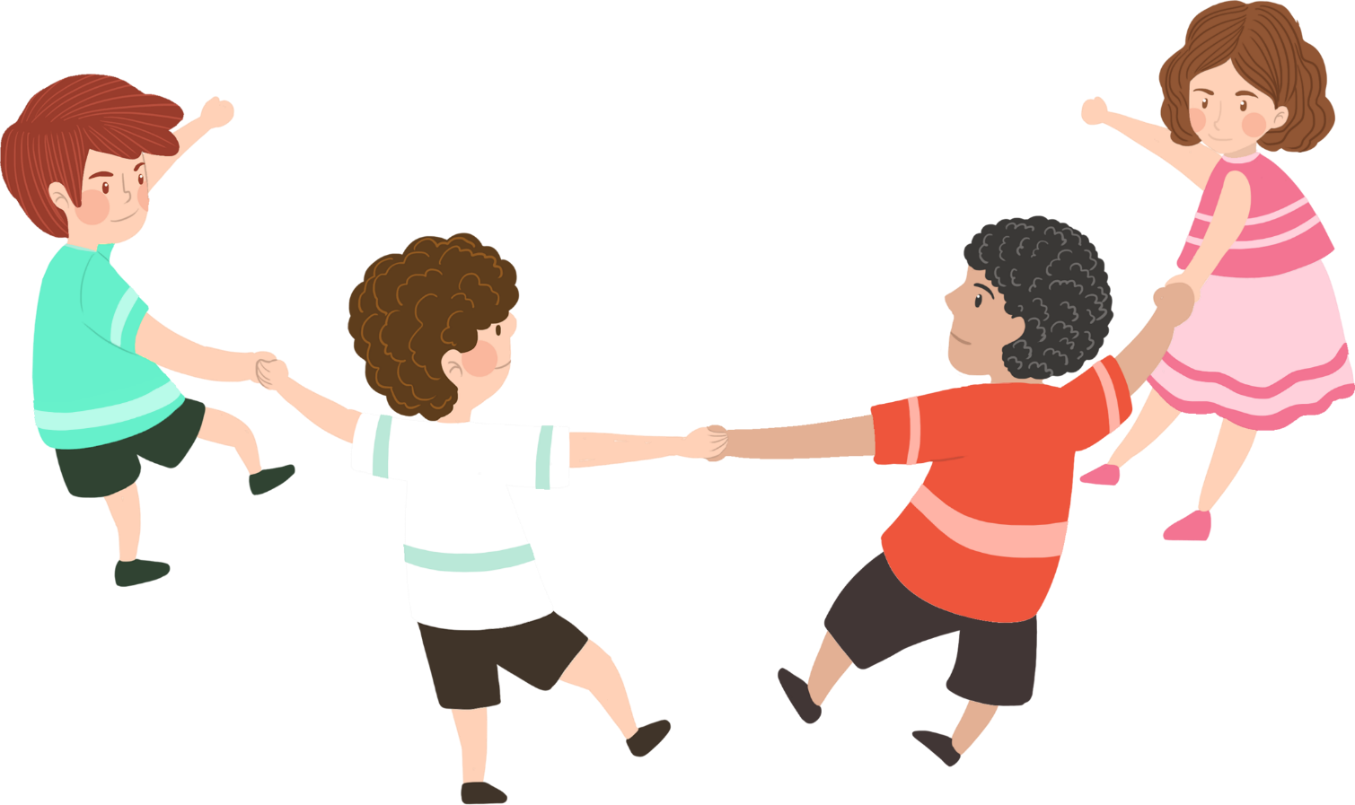







Slide 7
1. Tìm hiểu thông tin

Slide 8
Trong khoảng thời gian từ năm 1990 đến năm 2000, các cuộc chiến tranh và xung đột trên thế giới đã làm cho hơn 2 triệu trẻ em bị chết, hơn 6 triệu trẻ em bị thương tích, tàn phế, 20 triệu trẻ em phải sống bơ vơ do bị mất nhà cửa, hơn 300 000 trẻ ở độ tuổi thiếu niên bị buộc phải đi lính, cầm súng giết người.
Theo báo quốc tế (23/5/2002 – 29/5/2002)
2. Cuộc chiến tranh xâm lược do đế quốc Mĩ tiến hành ở Việt Nam đã làm cho gần 3 triệu người chết, 4,4 triệu người bị tàn tật, 2 triệu người bị nhiễm chất độc da cam đang bị di chứng; nhiều thành phố, làng mạc, đường sá, di tích lịch sử và văn hóa... bị phá hủy.
3. Là một dân tộc yêu chuộng hòa bình, nhân dân Việt Nam luôn sát cánh cùng nhân dân tiến bộ trên thế giới trong việc bảo vệ hòa bình, chống chiến tranh.

Slide 9
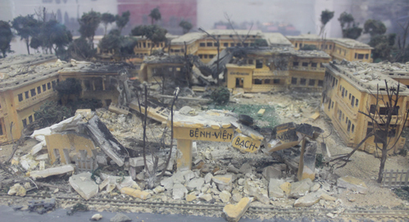
Bệnh viện Bạch Mai trong trận bom B52 năm 1972

Slide 10
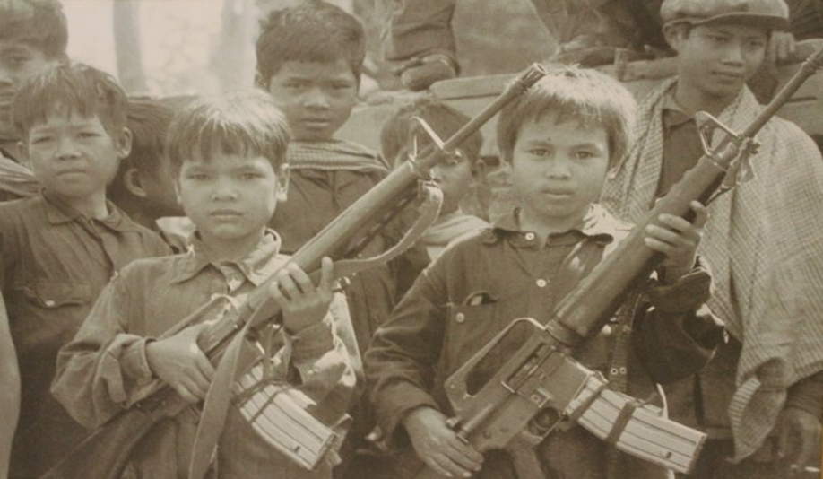
Khmer Đỏ buộc cả trẻ em cầm súng chiến đấu

Slide 11
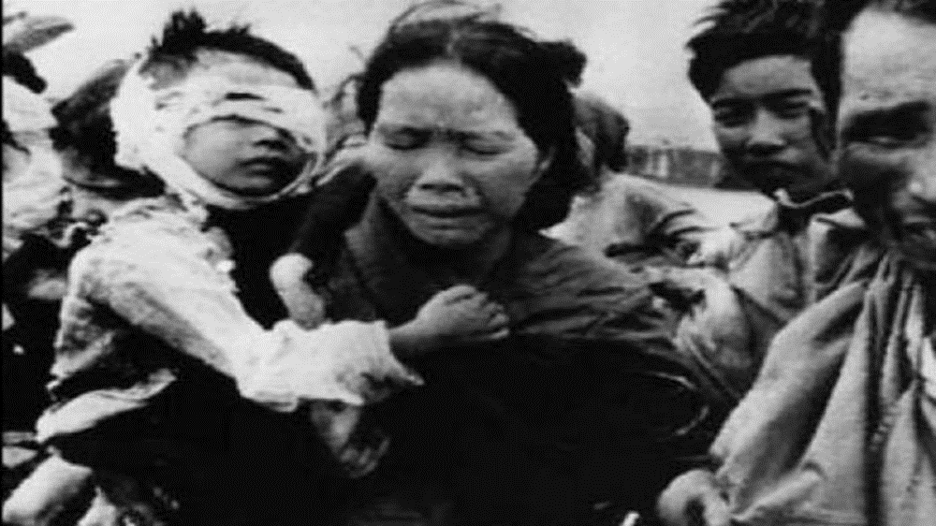
Nét mặt khắc khổ, người phụ nữ bế cô con gái đang bị thương đi tìm nơi lánh nạn. (Ảnh AP).

Slide 12
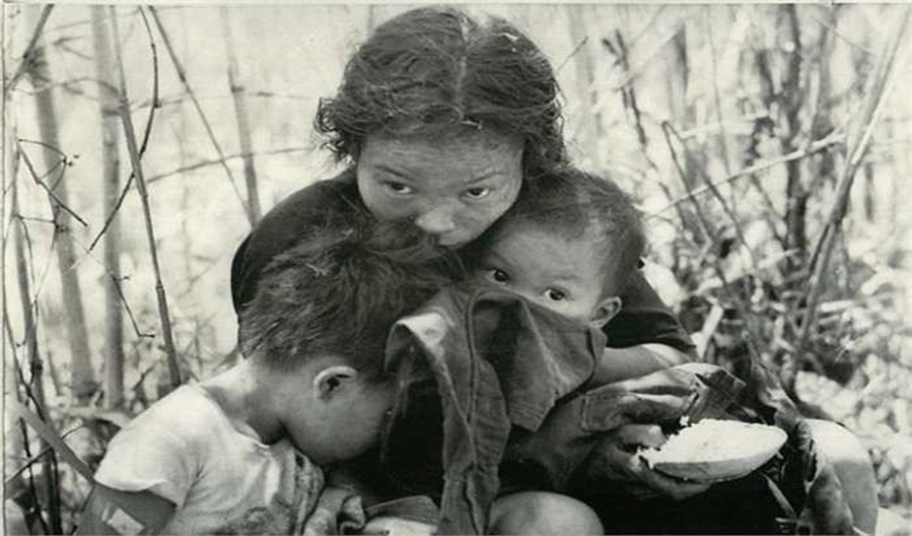
Gương mặt sợ hãi, lo lắng của người mẹ và hai con nhỏ trong chiến tranh Việt Nam ngày 27/4/1966.

Slide 13

Câu 1: Em có nhận xét gì về cuộc sống của người dân, đặc biệt là trẻ em, ở các vùng có chiến tranh?
Câu 2: Chiến tranh gây ra những hậu quả gì?
Câu 3: Để thế giới không còn chiến tranh, để mọi người đều được sống trong hòa bình, chúng ta cần phải làm gì?

Slide 14
Câu 1 :Em có nhận xét gì về cuộc sống của người dân, đặc biệt là trẻ em, ở các vùng có chiến tranh?

Slide 15

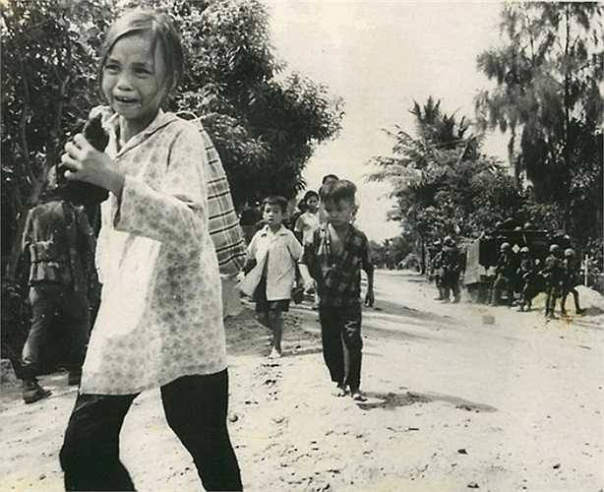
Bé gái vừa đi vừa khóc tìm nơi lánh nạn cùng những đứa trẻ khác. Ảnh chụp tại một con đường ở Đà Nẵng tháng 8/1968.

Slide 16

Chiến tranh gây ra hậu quả gì?
Câu 2

Slide 17
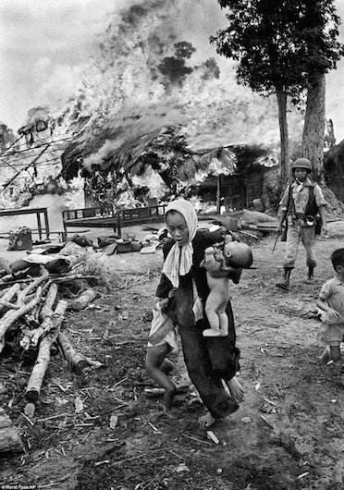
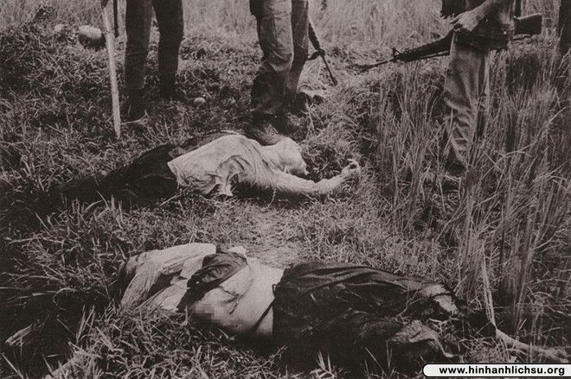
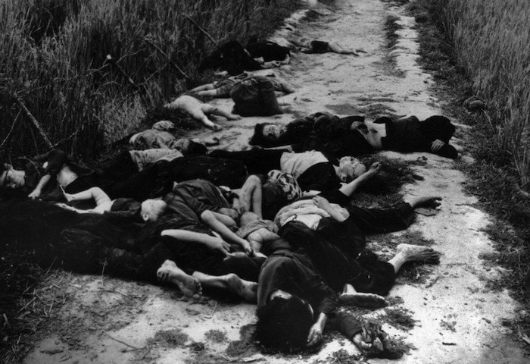
Một người phụ nữ đang kéo con mình khỏi ngọn lửa sau khi nhà của họ (ở Tây Ninh) bị lính chính quyền Sài Gòn đốt cháy tháng 7/1963.
Người dân làng Phong Nhất và Phong Nhị bị sát hại vào ngày 12/2/1968 làm chết 280 người. Hầu hết là phụ nữ và trẻ em.
Một bức ảnh từ cuộc thảm sát Mỹ Lai khiến 504 người chết, vụ thảm sát khét tiếng được thực hiện bởi lính Mỹ ngày 16/3/1968.
Notes:
Thảm sát Mỹ Lai ở tỉnh Quảng Ngãi do Lục quân Hoa Kì thực hiện làm chết 504 người.
Thảm sát ở Phong Nhất, Phong Nhị do quân đội Hàn Quốc thực hiện làm chết 280 người. Cả hai vụ thảm sát chủ yếu là phụ nữ và trẻ em.

Slide 18
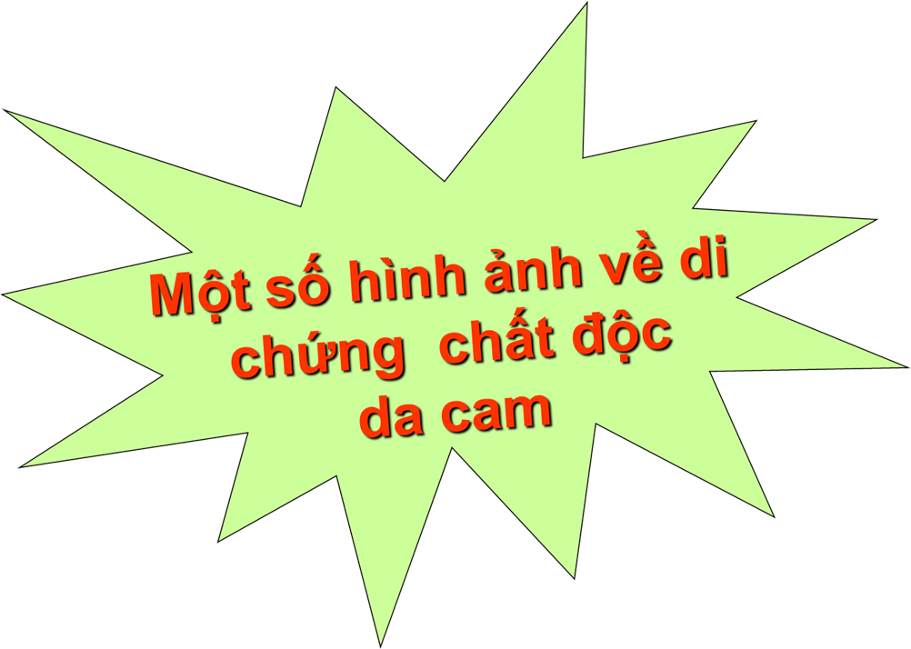

Slide 19
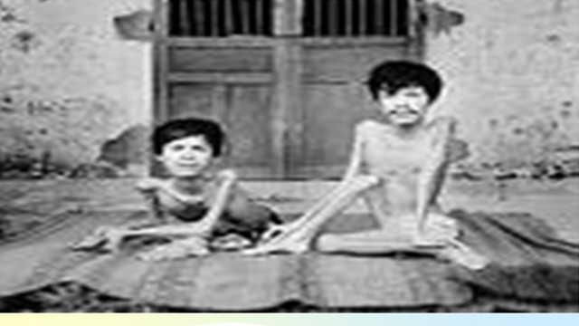

Slide 20
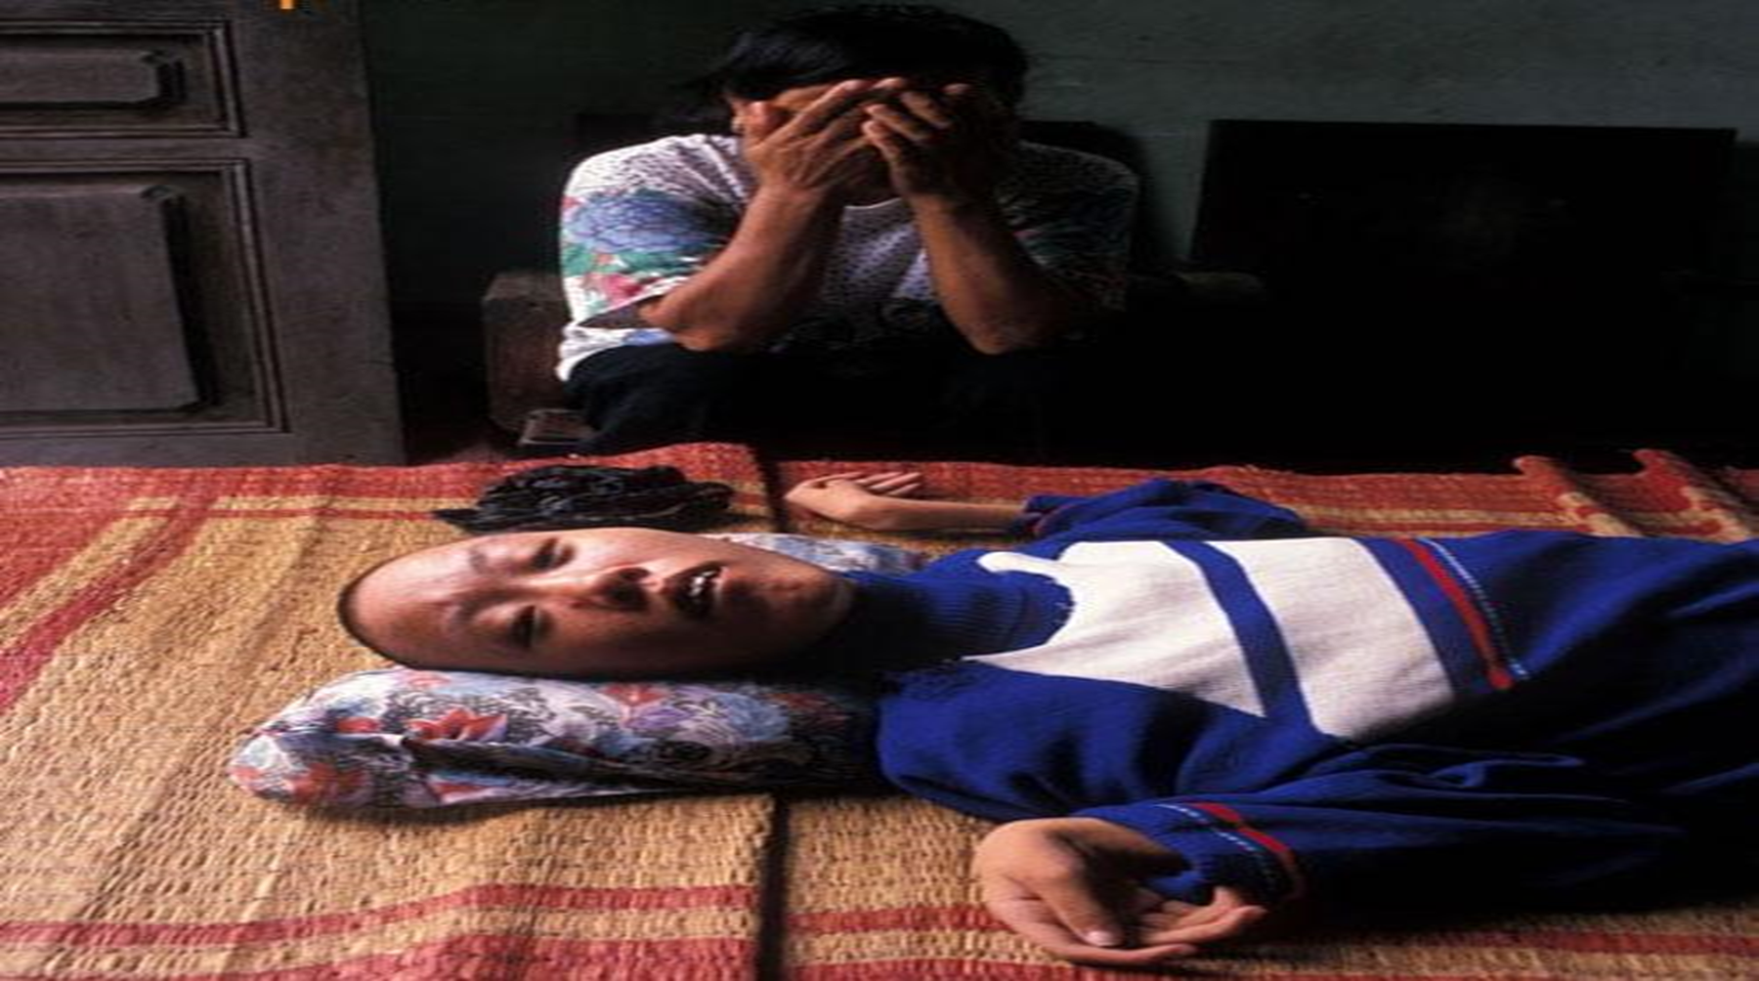

Slide 21
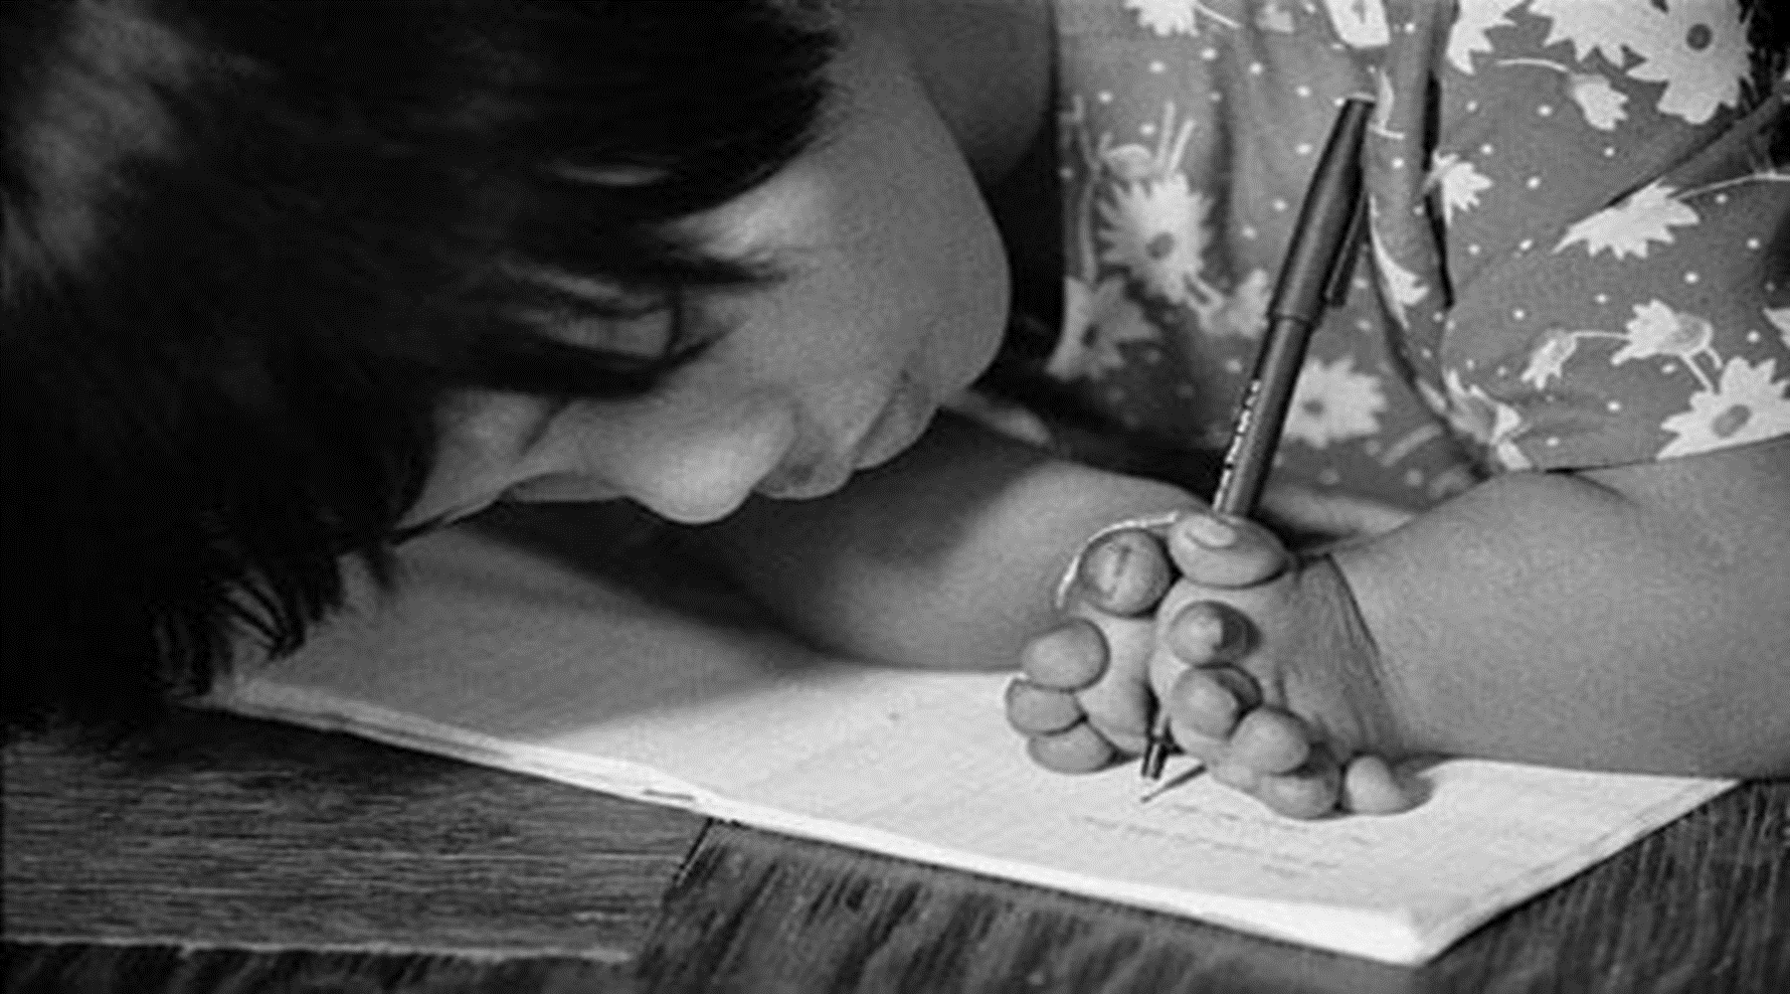

Slide 22
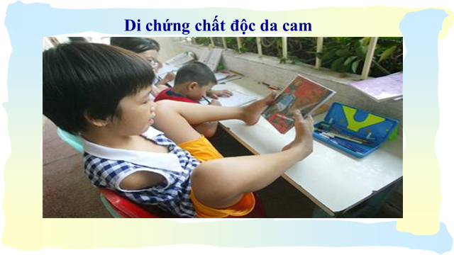

Slide 23
Câu 3: Để thế giới không còn chiến tranh, để mọi người đều được sống trong hòa bình, chúng ta cần phải làm gì?
-

Slide 24
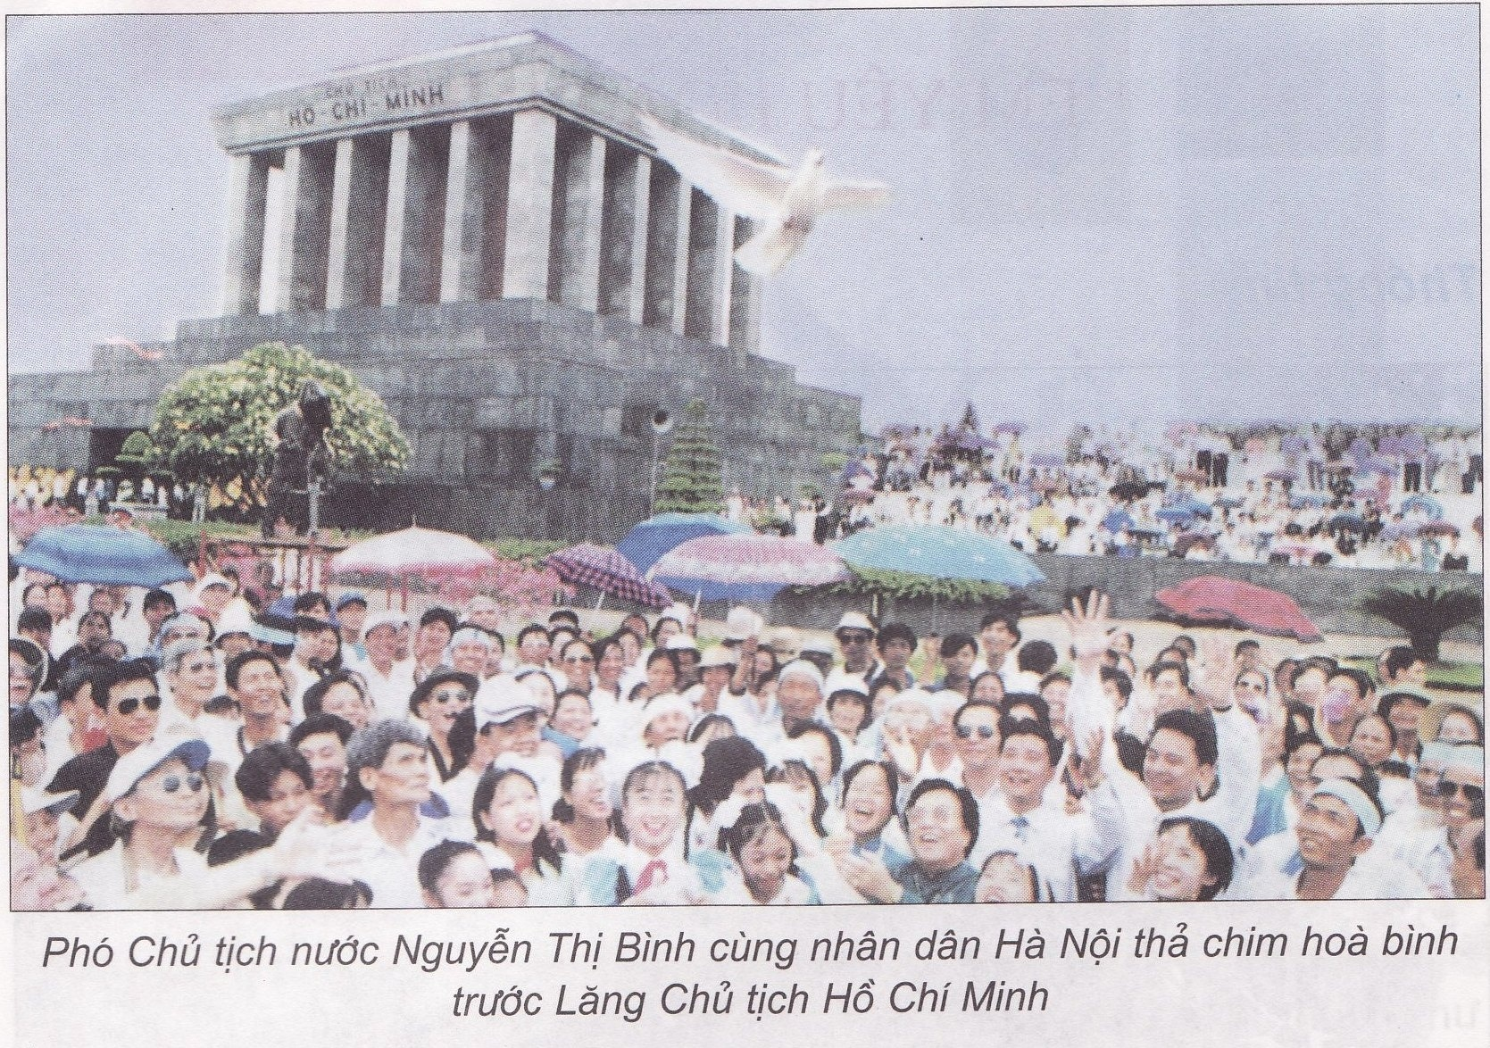
Phó chủ tịch nước Nguyễn Thị Bình cùng với nhân dân Hà Nội thả chim hòa bình trước Lăng Chủ tịch Hồ Chí Minh.
Notes:
Chiến tranh đã qua đi nhưng tàn tích của nó vẫn còn sót lại. Đâu đó trên đất nước Việt Nam mình vẫn còn bom mìn hay những vật liệu nổ. Vậy các e có biết thế nào là bom mìn hay cách nhận biết và xử lý khi gặp bom mìn hay chưa? Chúng ta tìm hiểu sơ lược về nó nhé.

Slide 25
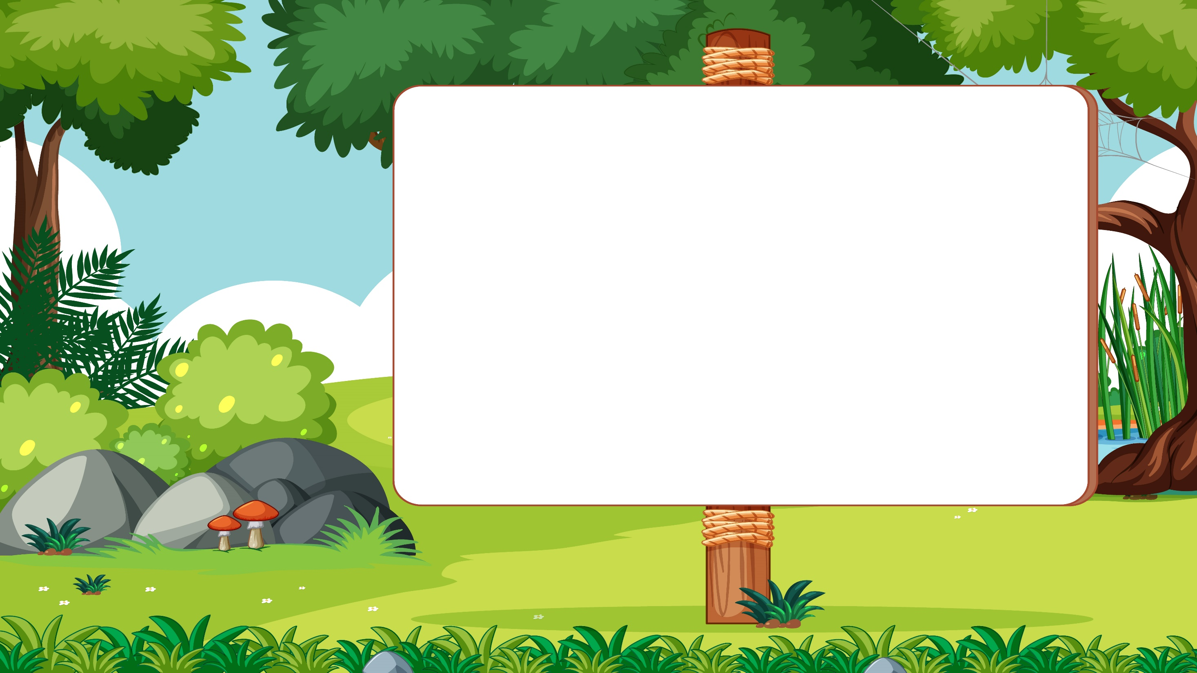

Ghi nhớ
Trẻ em có quyền được sống trong hòa bình và có trách nhiệm tham gia các hoạt động bảo vệ hòa bình phù hợp với khả năng.

Slide 26
CHÚC CÁC THẦY CÔ GIÁO LUÔN MẠNH KHỎE, CHÚC CÁC EM CHĂM NGOAN HỌC GIỎI!

